Slide 1

Разработка проекта нового формата розничной торговли в малонаселенных пунктах, на примере магазина низких цен «СВЕТОФОР»
Подготовил - Олейник Сергей
Владивосток 2020

Slide 2
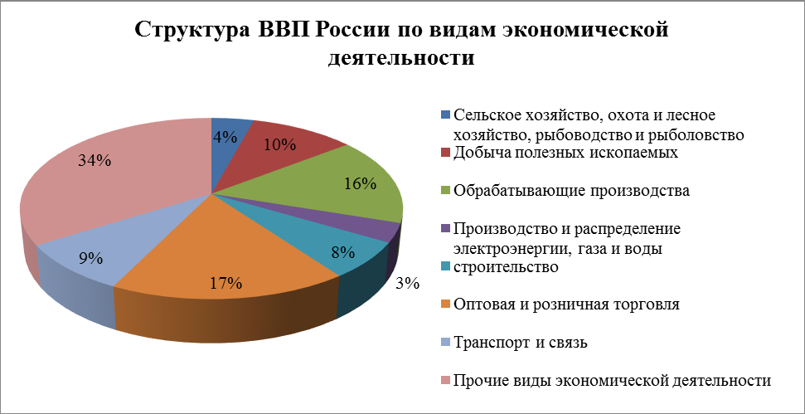

Розничная торговля – важная часть экономики.
17% в структуре ВВП

Slide 3
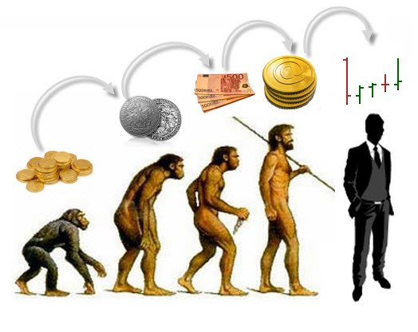
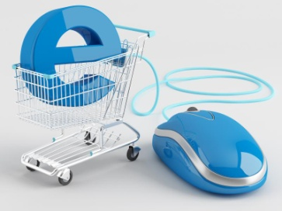
Современные форматы торговли
Формат | Площадь, м2 | Ассортимент, SKU | Средний чек, руб
Магазин у Дома | до 100 | до 1 000 | 350
Супермаркет | 500-1 000 | 4 000- 5 000 | 450-500
Гипермаркет | 3 000-5 000 | 15 000-25 000 | 2 500- 3 000
Дискаунтер | 1 000 | 2 000 | 1 000 - 1 200
?
?

Slide 4
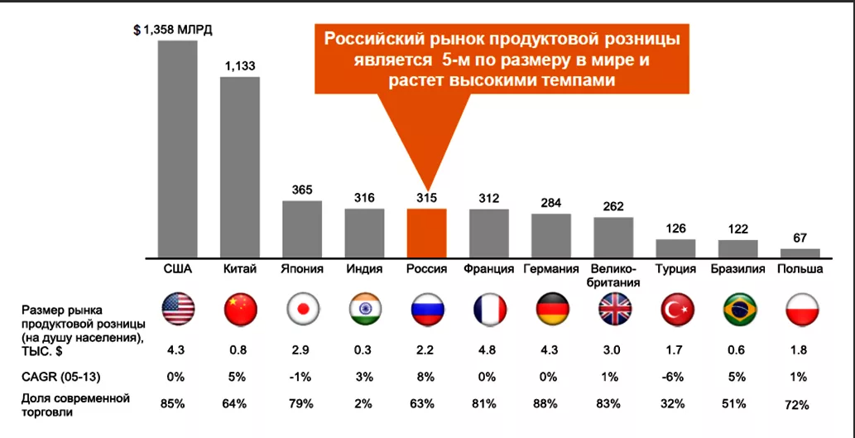

Торговля в мире
РОСТА
ЕСТЬ!

Slide 5
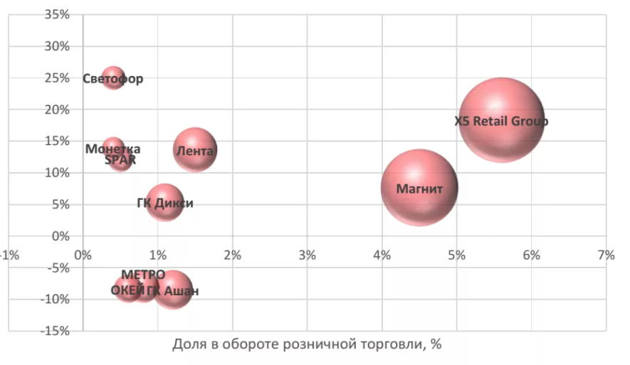
Торговля в России
ОРТ в млн.руб.
Год. | 2015 | 2016 | 2017 | 2018 | 2019
РФ | 27 526 793 | 28 240 885 | 29 745 536 | 31 579 372 | 33 624 303
Рост % | 4,4 | 2,6 | 5,3 | 6,2 | 6,5

Slide 6

Магазины низких цен «СВЕТОФОР»
Штаб квартира – г.Красноярск.
2015г. – Открытие первого
магазина в г.Красноярск.
2016г. – Освоение Сибири и ДВ.
2017г. – Открытие магазинов в УФО,
ЮФО,УФО, странах СНГ.
2018г. – Открытие магазинов в
Европе.
2019г. – Вошли в ТОП10 сетей
России.
Выручка 100млрд.руб. +
2020г. – 1 764 магазина на
01,01,2020
ФОРМАТ – ЖЁСТКИЙ ДИСКАУНТЕР.
В Приморском крае:
2016г. – Первый магазин в г.Лесозаводск.
2020г. – на конец года 36 магазинов по всему краю.

Slide 7

Магазины низких цен «СВЕТОФОР»
Руководитель Сети ФО
Бухгалтерия Региона 1
Руководитель Закупа ФО
Категорийные Менеджеры ФО Продовольственные товары
Собственики
Категорийные менеджеры ФО НЕ Продовольственные товары
Департамент Финансов
Департамент Открытия
Магазины Региона 1
Руководитель Региона 1
Руговодитель Региона 2
Магазины Региона 2
Бухгалтерия Региона 2
Категорийные Менеджеры Региона 1
Категорийные Менеджеры Региона 2
Структура
управления
компании.

Slide 8
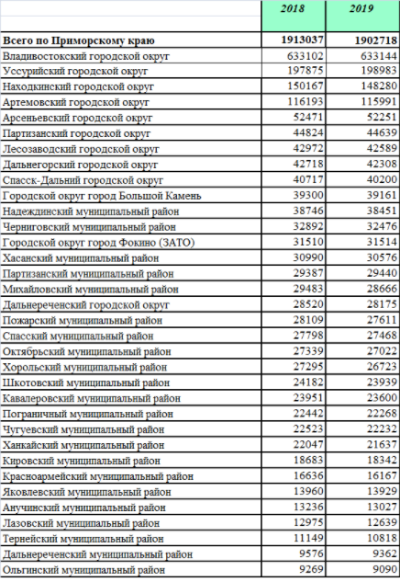






Торговля на Дальнем Востоке
Специфика Дальнего Востока – низкая плотность населения, концентрация в крупных городах, доходы выше среднероссийских.
ОРТ на душу населения, рублей
 | 2017 | 2018 | 2019
РФ | 202 568 | 215 074 | 229 104
ДВФО | 213 001 | 212 494 | 229 680
Сахалинская область | 289 573 | 303 112 | 327 601
Хабаровский край | 231 134 | 244 591 | 262 321
Республика Саха (Якутия) | 220 700 | 236 872 | 254 681
Магаданская область | 213 558 | 226 312 | 240 162
Приморский край | 195 525 | 212 958 | 235 572
Амурская область | 202 038 | 214 688 | 231 113
Чукотский авт.округ | 183 781 | 193 391 | 209 839
Камчатский край | 171 259 | 181 491 | 197 448
Республика Бурятия | 173 586 | 180 022 | 192 070
Еврейская авт.область | 138 444 | 149 572 | 165 356
Забайкальский край | 147 016 | 154 257 | 163 264
Все игроки розничной торговли первоначально идут в крупные населенные пункты из-за высокого объема рынка.

Slide 9
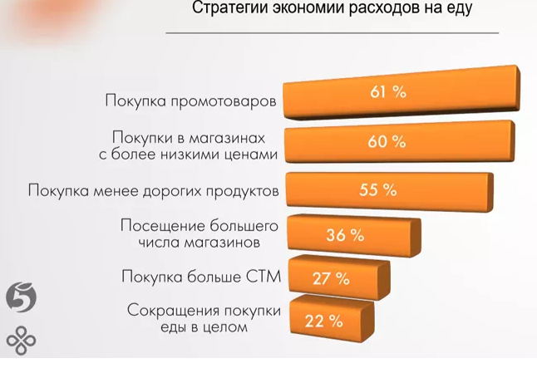
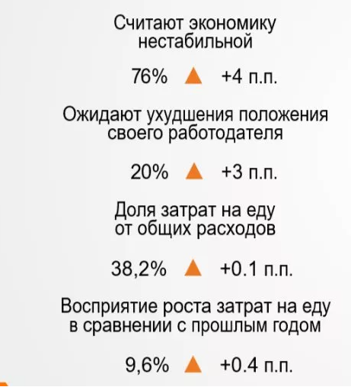
Тенденции в розничной торговле
Основные тренды:
развитие экономики остаётся нестабильным, потребители находятся в режиме экономии, конкуренция в ритейле возрастает, настроения потребителей ухудшаются
При планировании покупок в РФ, все больше населения выбирает стратегию – покупка в магазинах с более низкими ценами, покупка товаров по акциям.

Slide 10
Проект новый формат
Вид деятельности | Торговля товарами народного потребления в розницу
Месторасположение | Отдельное здание. Расположено в непосредственной близости от градообразующего предприятия
Местонахождение | Населенный пункт (население ~ 7 000 человек)
Площадь объекта | 500 кв. м.
Тип собственности | Аренда помещения
Режим работы объекта | 10.00– 19.00
Реализуемый товар | Продукты питания, бытовая химия, хозяйственные товары, алкоголь
Формат торговой точки | Магазин самообслуживания
ОРТ в год на данной территории составит 1,2млрд. руб. в год / 105,6 млн. руб в месяц)
(7 000чел. (численность населения) * 235 572руб (ОРТ на душу в Приморском крае) * 0,75, (0.75 – коэффициент на низкие доходы))
Доля товаров предлагаемых к реализации – 50%, (магазин не будет торговать некоторыми видами товаров).
Емкость рынка на котором будет работать магазин – 618млн.руб. в год (51,5 млн.руб. в месяц)
Целевая доля рынка для магазина – 20% - 124 млн.руб. в год (10,3млн.руб в месяц).

Slide 11
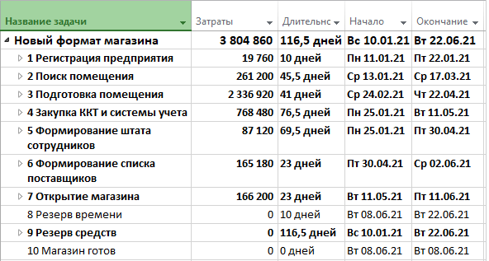
Календарный план проекта
Инвестиции в открытие магазина:

Slide 12
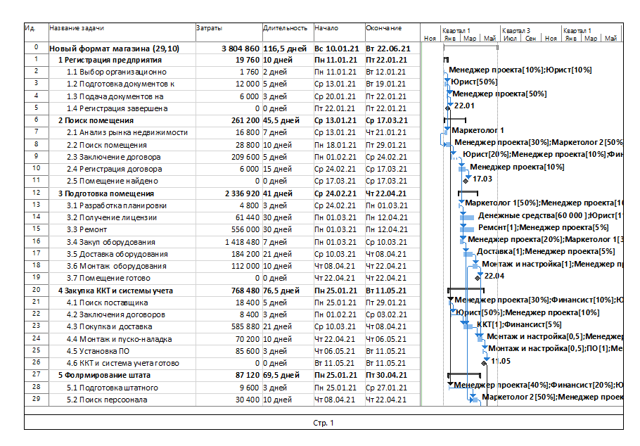
Календарный план проекта
Этапы открытия магазина и сроки их реализации:

Slide 13
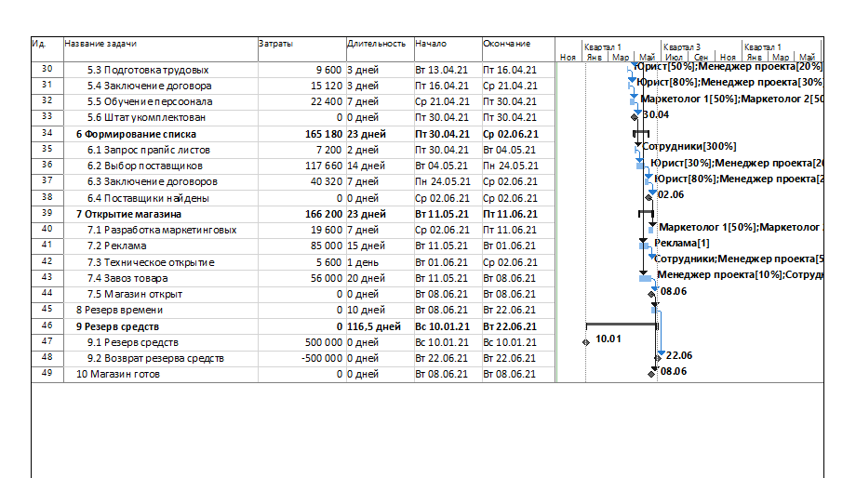
Календарный план проекта
Этапы открытия магазина и сроки их реализации:

Slide 14
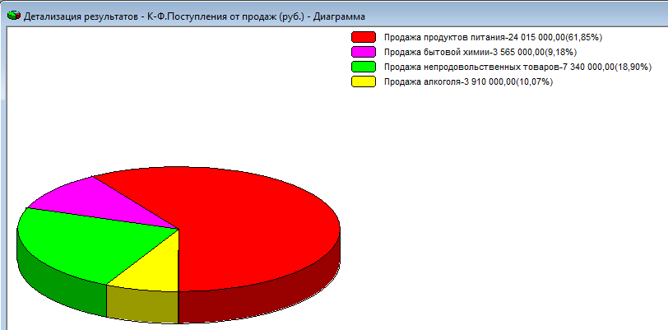
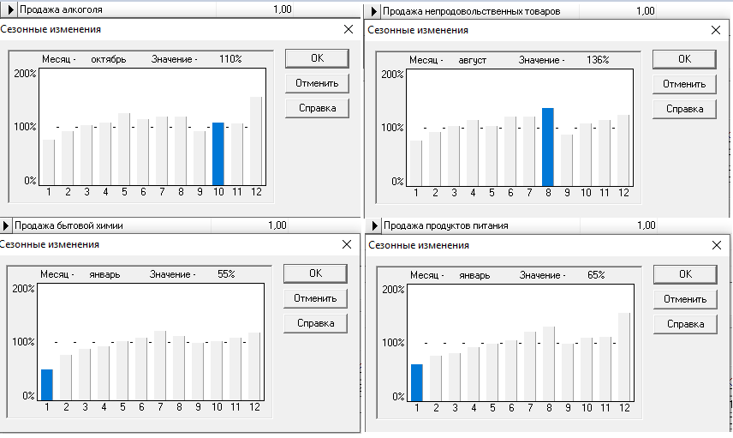
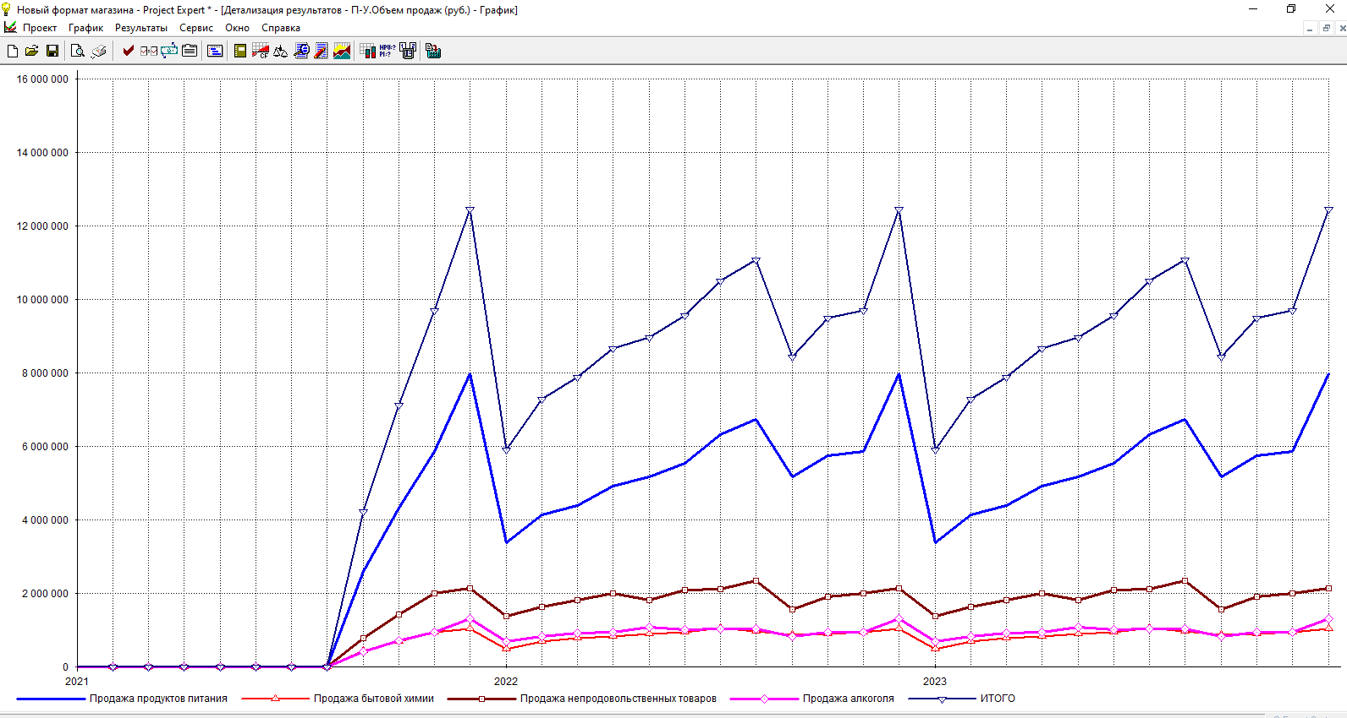
Финансовый план проекта
Ассортимент продуктов проекта:
Сезонность продаж продуктов проекта:
План продаж магазина:

Slide 15
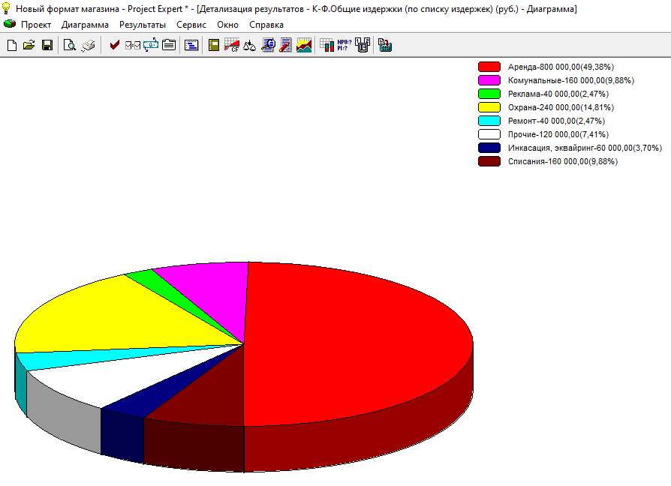
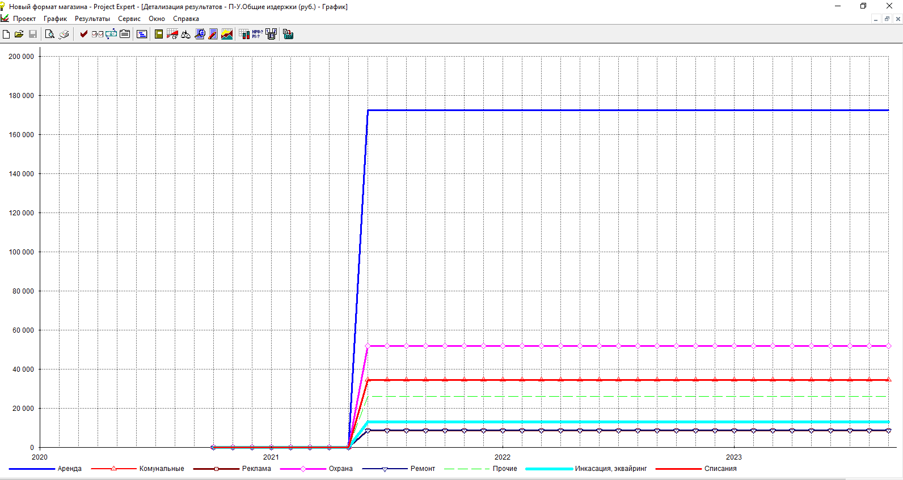
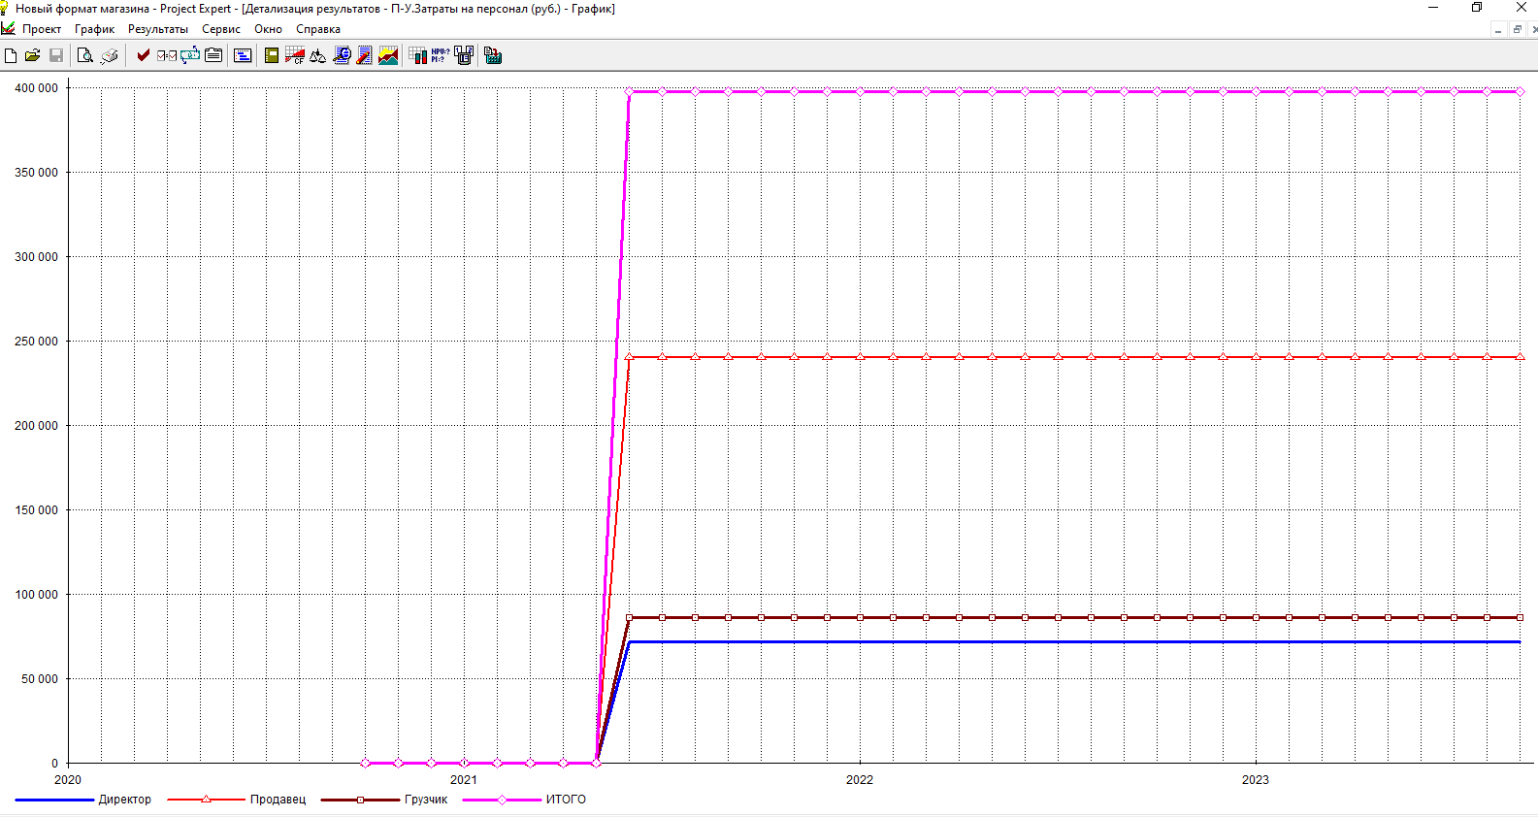
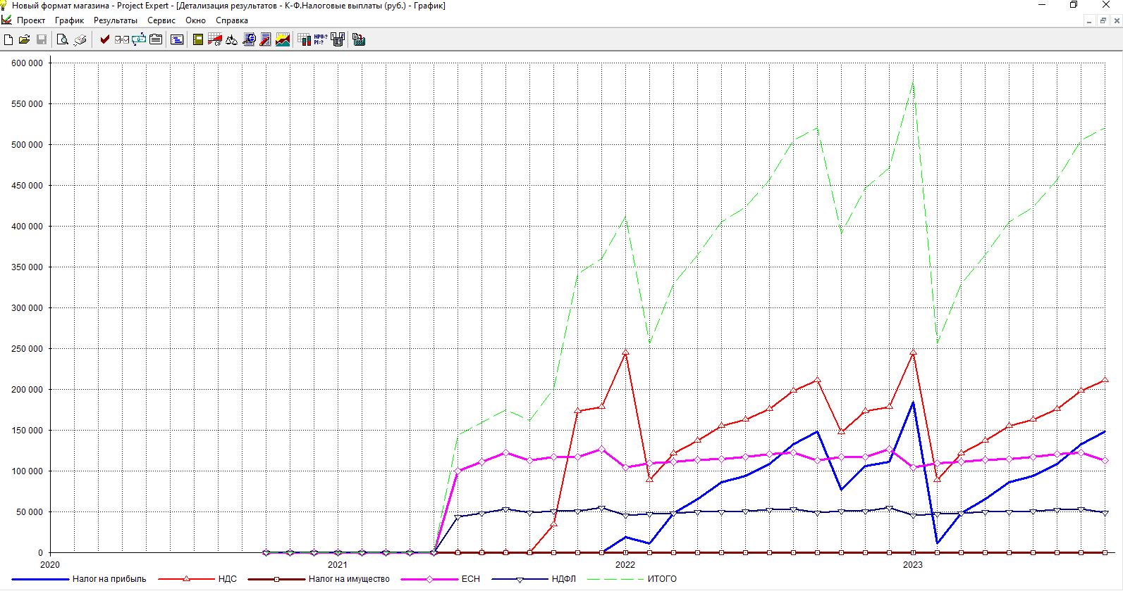
Финансовый план проекта
Структура постоянных расходов проекта:
Постоянные расходы:
Расходы на персонал:
Расходы на налоги:

Slide 16
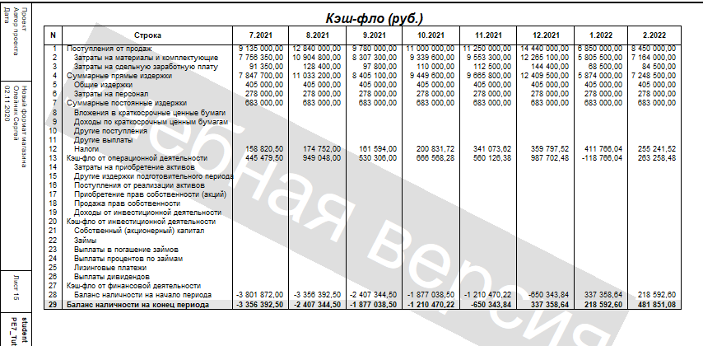
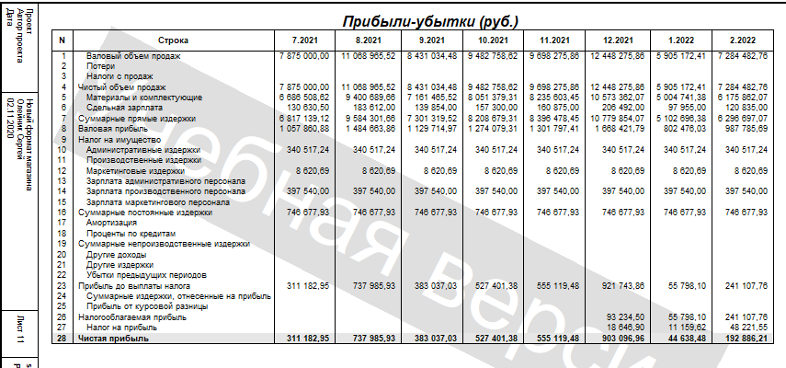
Финансовый план проекта
Кэш-фло проекта:
Отчет о прибылях
и убытках проекта:

Slide 17
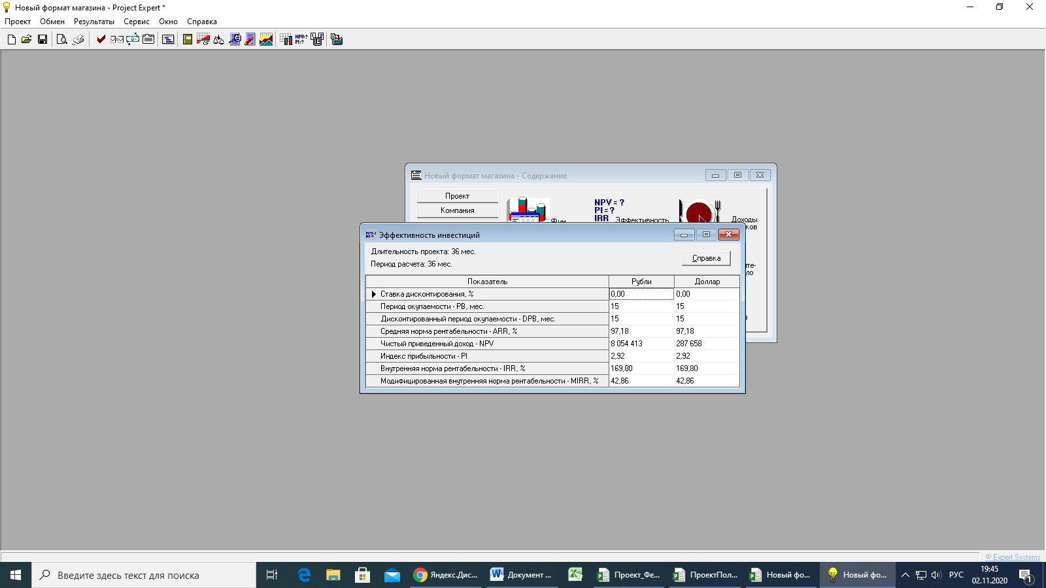
Финансовый план проекта
Эффективность инвестиций проекта:
В результате проведенного анализа и расчета финансовых показателей проект рекомендуется к реализации, а такое направление развития имеет за собой перспективы на активное развитие.

Slide 18
СПАСИБО ЗА ВНИМАНИЕ!

